Slide 1

主讲人：倪震
本幻灯片参考了韩顺平老师的课件，特此表示感谢！

Slide 2
XML历史
GML（ Generalized Markup Language，通用标记语言）1969年
通用标记语言的目的是为了促进数据交换和操作，在20世纪60年代，IBM公司研究人员得出了重要的结论：要提高系统的移植性，必须采用一种通用的文档格式，这种文档的格式必须遵守特定的规则。这也就是创建通用标记语言（外语全称：Generalized Markup Language、缩写：GML）的指导原则，为了将人们所产生的文件结构化为标准的格式，IBM创建了GML。
GML是一种IBM格式化文档语言，用于就其组织结构、各部件及其之间的关系进行文档描述。GML将这些描述标记为章节、重要小节和次重要小节（通过标题的级来区分）、段落、列表、表等。GML在文档具体格式方面，为文档员提供了一些方便，他们不必再为IBM的打印机格式化语言SCRIPT要求的字体规范、行距以及页面设计等浪费精力。GML是标准通用标记语言的先驱和基础。

Slide 3
XML历史
SGML（ Standard Generalized Markup language ，标准通用标记语言 ）1986年
标准通用标记语言是一种定义电子文档结构和描述其内容的国际标准语言“通用标言”，1986年国际标准化组织出版发布了一个信息管理方面的国际标准（ISO 8879:1986 信息处理）。
通用标言为语法置标提供了异常强大的工具，同时具有极好的扩展性，因此在数据分类和索引中非常有用；是所有电子文档标记语言的起源，早在万维网发明之前“通用标言”就已存在。
“通用标言”允许用户标记电子文档的元素创建一个适当的标记方案，便于在各种印刷和电子格式的多个版本的生产。 “通用标言”多用于科技文献和政府办公文件中。

Slide 4
XML历史
HTML（ Hyper Text Markup Language，超文本标记语言）1993年
“超文本”就是指页面内可以包含图片、链接，甚至音乐、程序等非文字元素。
超文本标记语言的结构包括“头”部分（Head）、和“主体”部分（Body），其中“头”部提供关于网页的信息，“主体”部分提供网页的具体内容。
万维网上的一个超媒体文档称之为一个页面（page）。作为一个组织或者个人在万维网上放置开始点的页面称为主页（Homepage）或首页，主页中通常包括有指向其他相关页面或其他节点的指针（超级链接），所谓超级链接，就是一种统一资源定位器（Uniform Resource Locator，缩写：URL）指针，通过激活（点击）它，可使浏览器方便地获取新的网页。这也是HTML获得广泛应用的最重要的原因之一。在逻辑上将视为一个整体的一系列页面的有机集合称为网站（Website或Site）。超级文本标记语言（HTML）是为“网页创建和其它可在网页浏览器中看到的信息”设计的一种标记语言。

Slide 5


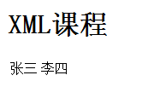


XML历史
Html语言本身的缺陷
标记不能自定义
2.标记不能自定义，缺少一些含义
3. html本身没有真正的国际化
不同的浏览器，看网页会有不同。
“万维网之父”之一的蒂姆·伯纳斯·李（Tim Berners-Lee）曾经想把HTML全部替换成XML，但是因为HTML的使用太广泛而作罢。
html->xhtml->xml

Slide 6
XML历史
XML（ Extensible Markup Language ，可扩展标记语言）1998年
可扩展标记语言，是一种用于标记电子文件使其具有结构性的标记语言。
在电子计算机中，标记指计算机所能理解的信息符号，通过此种标记，计算机之间可以处理包含各种的信息比如文章等。它可以用来标记数据、定义数据类型，是一种允许用户对自己的标记语言进行定义的源语言。 它非常适合万维网传输，提供统一的方法来描述和交换独立于应用程序或供应商的结构化数据。是Internet环境中跨平台的、依赖于内容的技术，也是当今处理分布式结构信息的有效工具。早在1998年，W3C就发布了XML1.0规范，使用它来简化Internet的文档信息传输。
XML被设计用来传输和存储数据。XML 是各种应用程序之间进行数据传输的最常用的工具。
HTML被设计用来显示数据。

Slide 7
XML历史
XML（ Extensible Markup Language ，可扩展标记语言）1998年
XML与Access，Oracle和SQL Server等数据库不同，数据库提供了更强有力的数据存储和分析能力，例如：数据索引、排序、查找、相关一致性等，它仅仅是存储数据。事实上它与其他数据表现形式最大的不同是：它极其简单，这是一个看上去有点琐细的优点，但正是这点使它与众不同。
XML和HTML语法区别：超文本标记语言的标记不是所有的都需要成对出现，它则要求所有的标记必须成对出现；HTML标记不区分大小写，它则大小敏感，即区分大小写。

Slide 8
为什么需要XML？XML的用处是什么？
需求举例1：两个程序间进行数据通信
比如QQ之间的数据，用xml格式来传送数据，具有良好的可读性和可维护性。
数据传输的格式：
1.原先的方法：
string str="hello,wrold:hha:qq1:2017-02-27"
QQ服务器
SOCKET连接
Hashmap关联
2.XML方法
str="
<messsage id="1">
<sender>10000</sender>
<getter>10001,10002</getter>
<content>hello,world</content>
<time>2017-02-27: 21:10:36</time>
</message>
"
QQ1
QQ2
1.hello,world
2.hello,world
:hha
Notes:
解决方法：1.对象流 2.XML格式

Slide 9
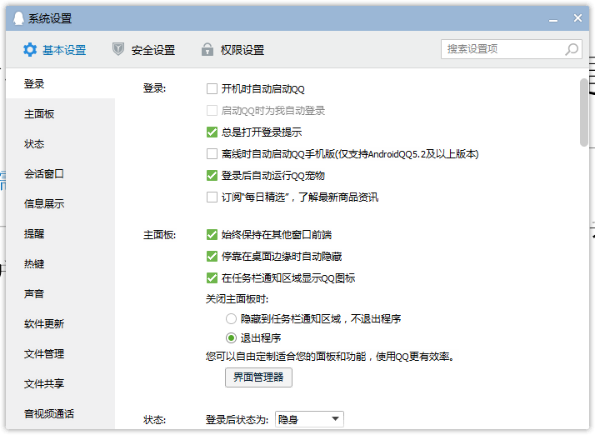
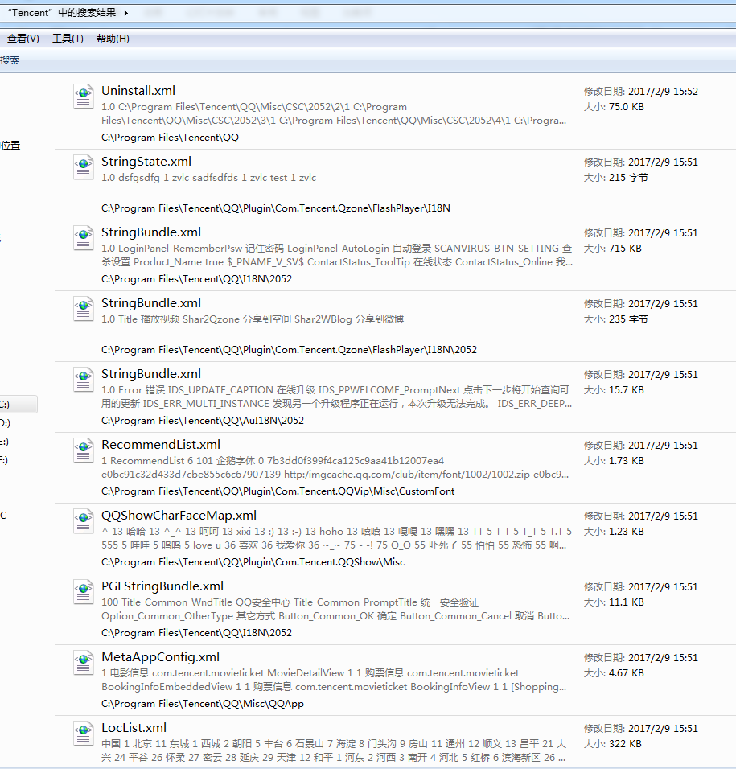
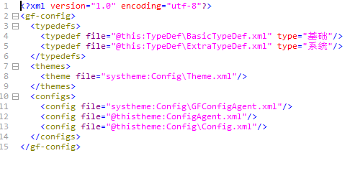
为什么需要XML？XML的用处是什么？
需求举例2：配置文件
XML文件做配置文件可以说非常的普遍，比如我们的tomcat服务器的server.xml ，web.xml 。
比如我们的struts中的struts-config.xml文件，和hibernate的hibernate.cfg.xml 。
配置文件举例：
<personsetting>
<isshowstatus>1</x>
</personsetting>

Slide 10
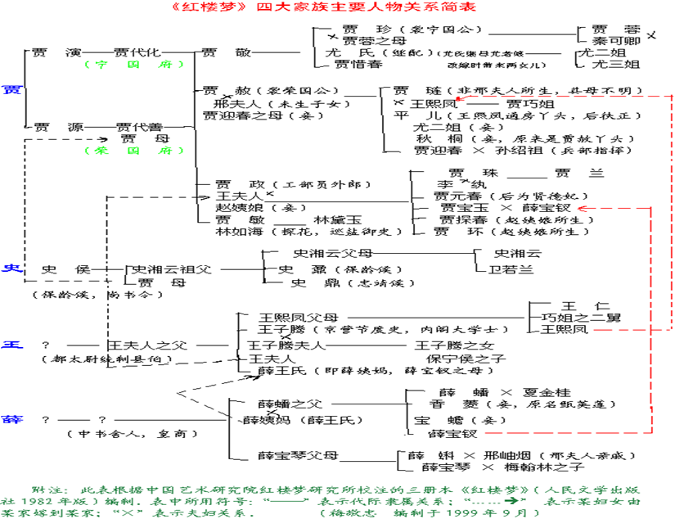
为什么需要XML？XML的用处是什么？
需求举例3：xml文件还可以描述很复杂的数据关系，比如 ，家谱

Slide 11
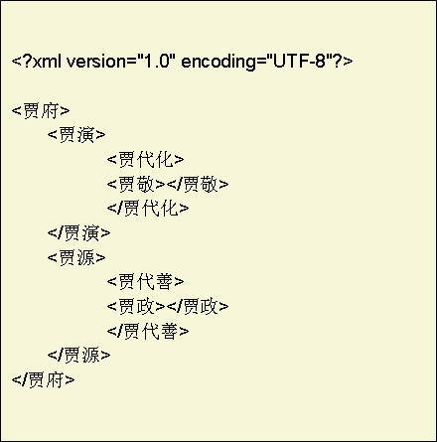
为什么需要XML？XML的用处是什么？
需求举例3：xml文件还可以描述很复杂的数据关系，比如 ，家谱
XML语言出现还可以描述上图那种，在现实生活中经常出现的有关系的数据。
在XML语言中，它允许用户自定义标签。一个标签用于描述一段数据；一个标签可分为开始标签和结束标签，在开始标签和结束标签之间，又可以使用其它标签描述其它数据，以此来实现数据关系的描述。例如：

Slide 12
为什么需要XML？XML的用处是什么？
需求举例4：XML可以充当小型的数据库
XML文件做小型数据库，也是不错的选择，我们程序中可能用到一些经常要人工配置的数据，如果放在数据库中读取不合适，因为会增加维护数据库工作，则可以考虑直接用XML来做小型数据库 。
比如MSN中保存用户聊天记录就是用XML文件，而且直接读取文件显然要比读取数据库快。

Slide 13
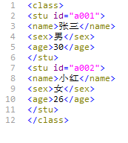
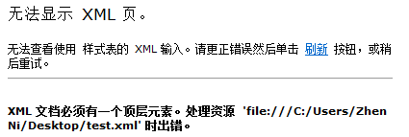
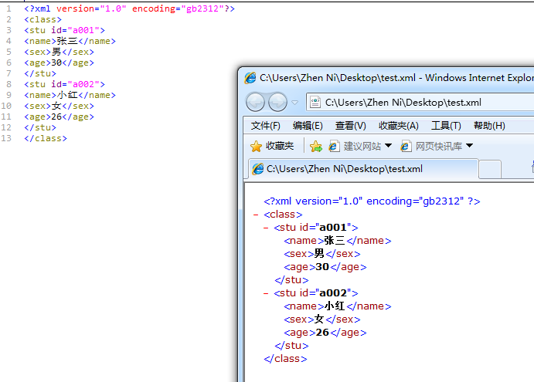

XML简单语法
入门案例: 用XML来记录一个班级信息

Slide 14
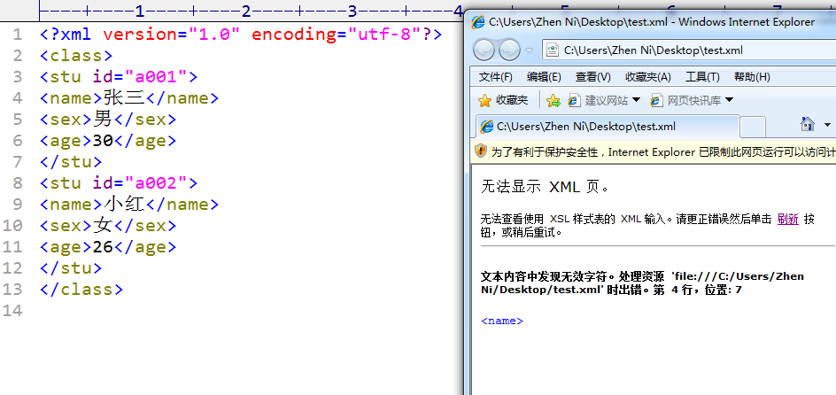
XML简单语法
入门案例: 用XML来记录一个班级信息

Slide 15
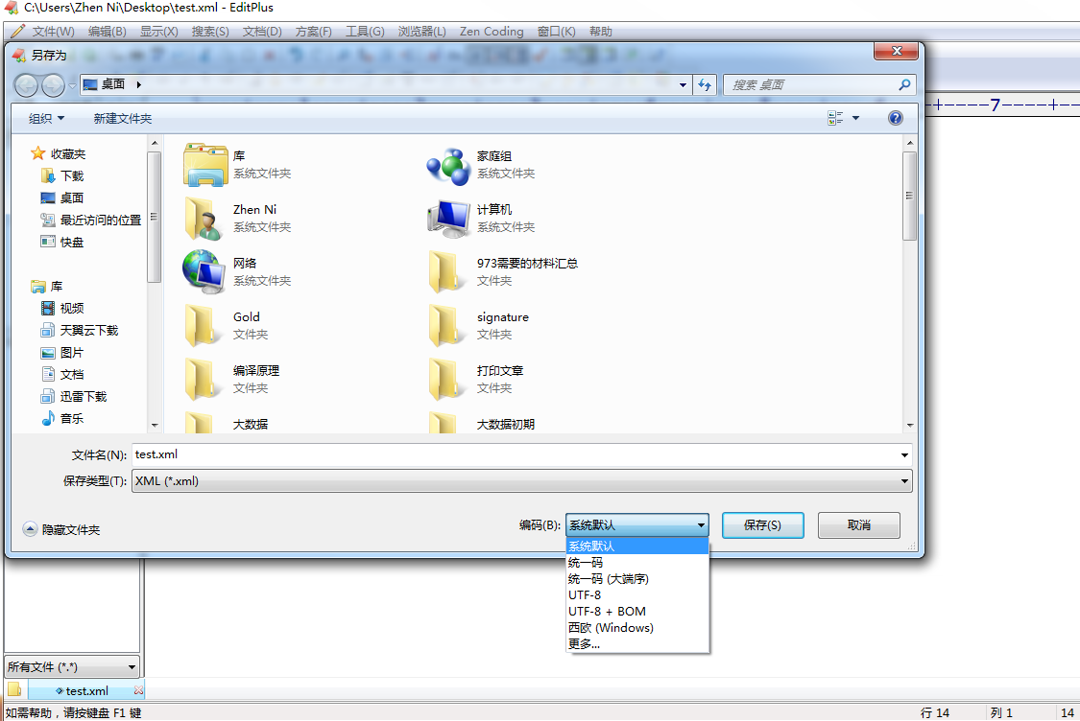
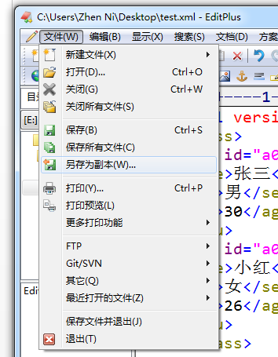
XML简单语法
入门案例: 用XML来记录一个班级信息
美国国家标准学会（American National Standards Institute ，ANSI），中国大陆的操作系统默认是中国的默认编码。

Slide 16
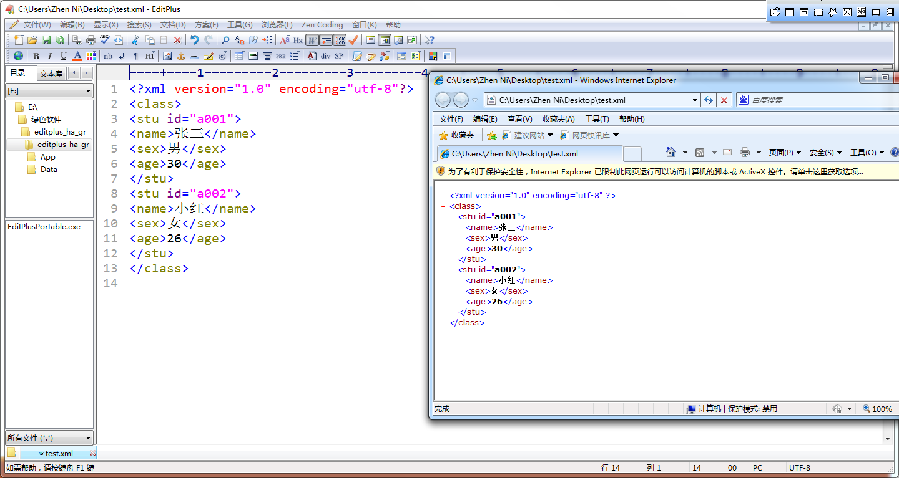
XML简单语法
入门案例: 用XML来记录一个班级信息

Slide 17
XML简单语法
一个XML文件分为如下几部分内容：
文档声明
元素
属性
注释
CDATA节（区） 、特殊字符
处理指令（processing instruction，PI）

Slide 18
XML简单语法-文档声明
<?xml version=”1.0” encoding=”编码方式” standalone=”yes|no”?>
<?xml version="1.0" encoding=“gb2312" standalone="yes"?>
XML声明放在XML文档的第一行
XML声明由以下几个部分组成：
version - -文档符合XML1.0规范,我们学习1.0
encoding - -文档字符编码，比如”gb2312”
standalone - -文档定义是否独立使用
standalone="yes“
standalone=“no” 默认，表示不独立使用，表示跟别的文件有关系，但浏览器不关心。

Slide 19
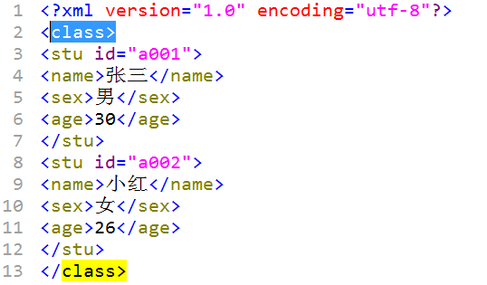
XML简单语法-元素（1）
每个XML文档必须有且只有一个根元素。
根元素是一个完全包括文档中其他所有元素的元素。
根元素的起始标记要放在所有其他元素的起始标记之前。
根元素的结束标记要放在所有其他元素的结束标记之后。

Slide 20
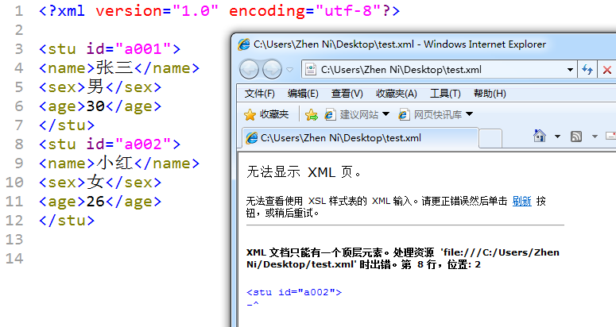
XML简单语法-元素（1）
每个XML文档必须有且只有一个根元素。
根元素是一个完全包括文档中其他所有元素的元素。
根元素的起始标记要放在所有其他元素的起始标记之前。
根元素的结束标记要放在所有其他元素的结束标记之后。

Slide 21
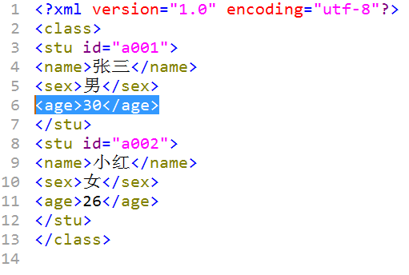
XML简单语法-元素（2）
XML元素指XML文件中出现的标签，一个标签分为开始标签和结束标签，一个标签有如下几种书写形式，例如：
包含标签体：<a>www.sohu.cn</a>
元素=标签=节点

Slide 22
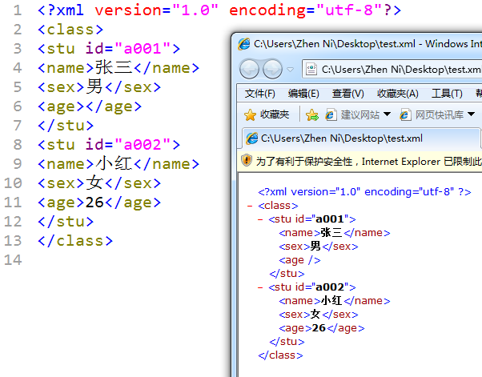
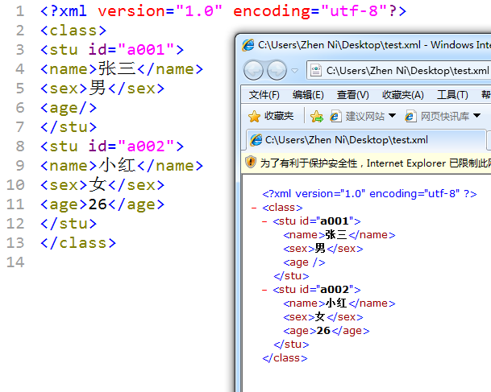
XML简单语法-元素（2）
不含标签体的：<a></a>, 简写为：<a/>

Slide 23
XML简单语法-元素（2）
一个标签中也可以嵌套若干子标签。但所有标签必须合理的嵌套，绝对不允许交叉嵌套 ，例如：
<a>welcome to <b>www.sohu.org</b> </a>
<a>welcome to <b>www.sohu.org</a></b>

Slide 24
XML简单语法-元素（3）
对于XML标签中出现的所有空格和换行，XML解析程序都会当作标签内容进行处理。例如：下面两段内容的意义是不一样的
<stu> #text
xiaoming
</stu>
在HTML中两者等价
在XML中两者不等价
第一段：
<stu>xiaoming</stu>
第二段：
<stu>
xiaoming
</stu>
由于在XML中，空格和换行都作为原始内容被处理，所以，在编写XML文件时，要特别注意。

Slide 25
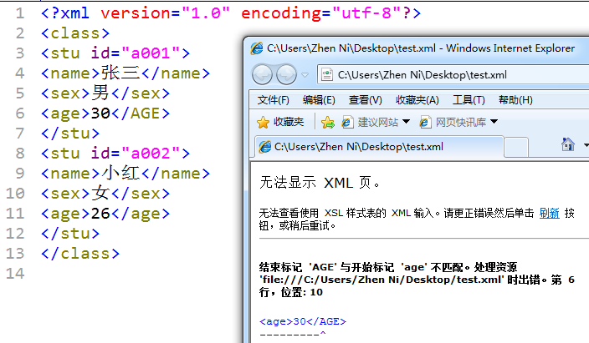
XML简单语法-元素（4）-命名规范
一个XML元素可以包含字母、数字以及其它一些可见字符，但必须遵守下面的一些规范：
区分大小写，例如，<P>和<p>是两个不同的标记。
不能以数字或"_" (下划线)开头。
不能包含空格。
名称中间不能包含冒号（:）。

Slide 26
XML简单语法-属性
<Student ID="100">
<Name>TOM</Name>
</Student>
属性值用双引号（"）或单引号（'）分隔（如果属性值中有'，用"分隔；有"，用'分隔）
一个元素可以有多个属性，它的基本格式为：
<元素名 属性名="属性值">
特定的属性名称在同一个元素标记中只能出现一次
属性值不能包括<, >, &

Slide 27
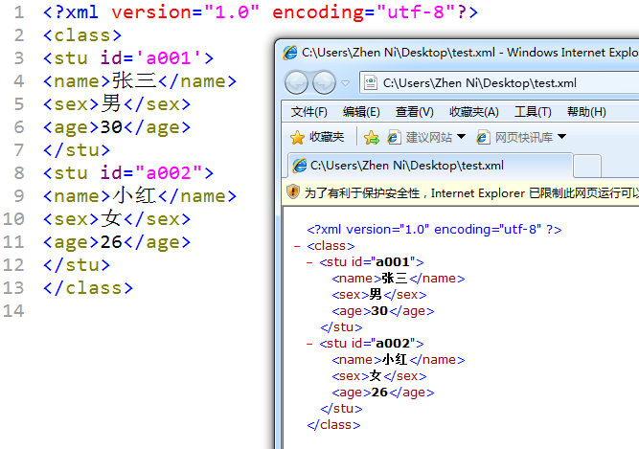
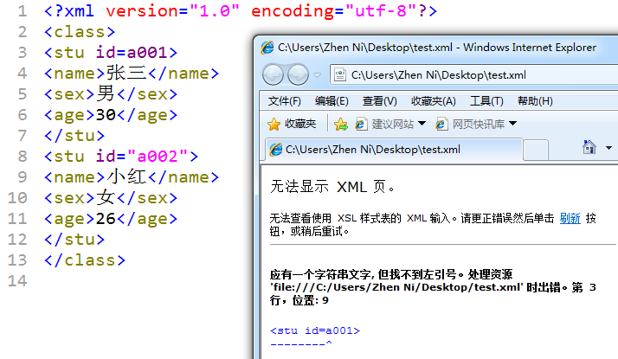
XML简单语法-属性
属性值用双引号（"）或单引号（'）分隔

Slide 28
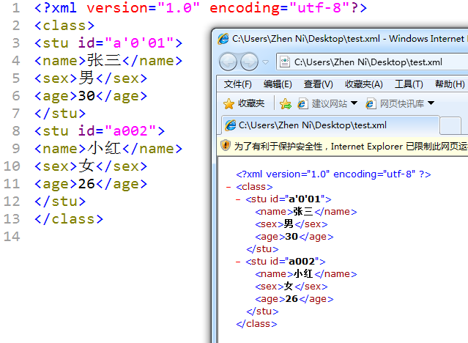

XML简单语法-属性
如果属性值中有'，用"分隔；有"，用'分隔

Slide 29
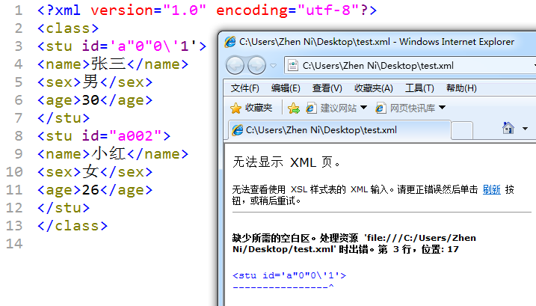
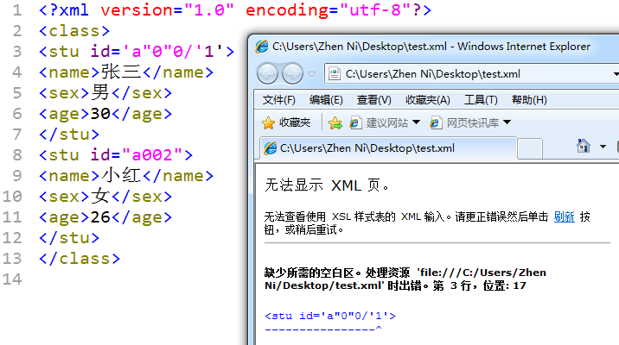
XML简单语法-属性
如果属性值中,双引号”中还要包含” ，或者单引号’中还要包含’。

Slide 30
XML简单语法-属性
如果属性值中，双引号”中还要包含” ，或者单引号’中还要包含’。
特别说明: 如果属性值有单引号，有双引号，则需要使用实体: html->&nbsp; &copy;

Slide 31
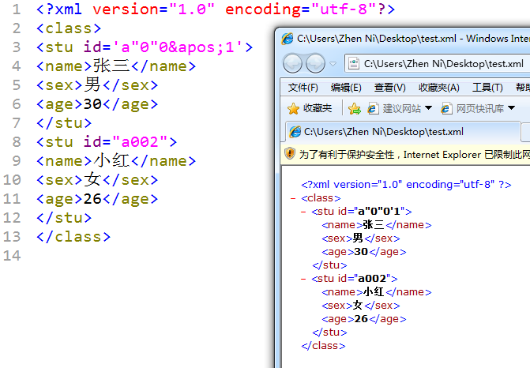
XML简单语法-属性
如果属性值中，双引号”中还要包含” ，或者单引号’中还要包含’。

Slide 32
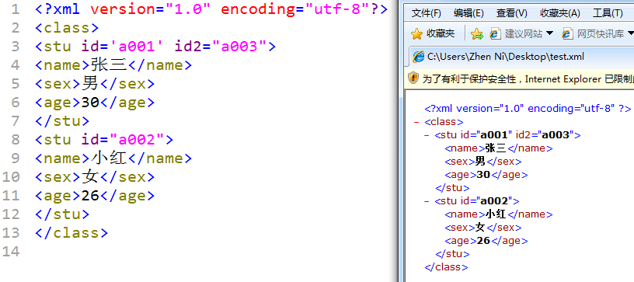
XML简单语法-属性
一个元素可以有多个属性，它的基本格式为：
<元素名 属性名=“属性值”> 各个属性中间的空格要注意

Slide 33
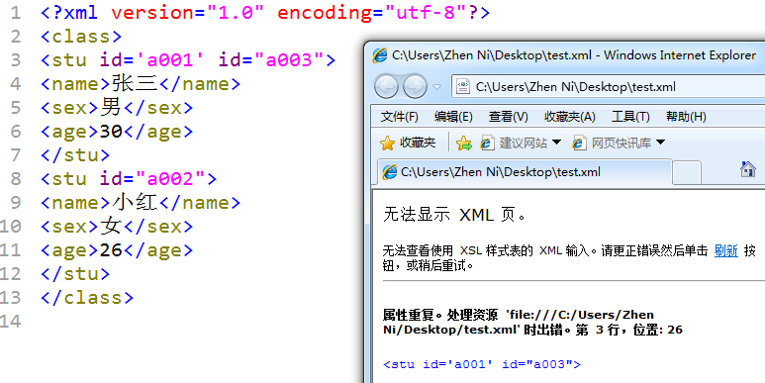
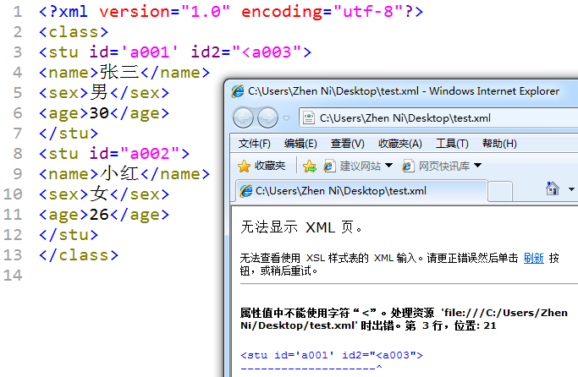
XML简单语法-属性
特定的属性名称在同一个元素标记中只能出现一次 属性值不能包括<, >, &

Slide 34
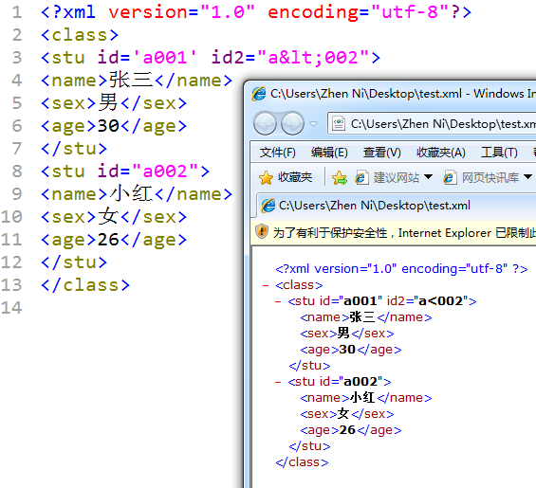
XML简单语法-属性
属性值不能包括<, >, &，如果必须要显示<，则使用实体。

Slide 35
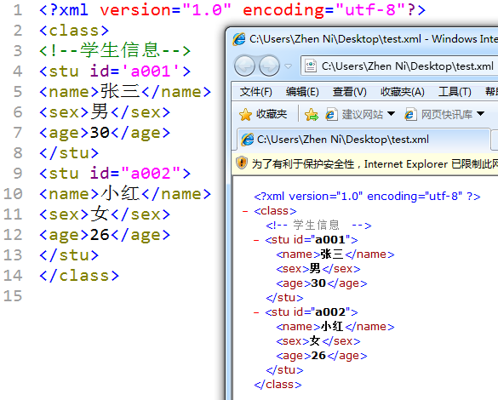
XML简单语法-注释
<!--这是一个注释- ->
注释内容中不要出现- -；
不要把注释放在标记中间；
<Name <!--the name-->>TOM</Name>
注释不能嵌套；
可以在除标记以外的任何地方放注释。

Slide 36
XML简单语法-注释
注意：
XML声明之前不能有注释
注释不能嵌套，例如：
<!--大段注释
……
<!--局部注释-->
……
-->

Slide 37
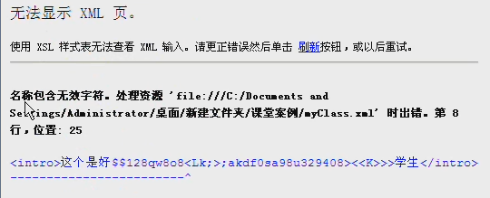
XML简单语法-CDATA节
有些内容可能不想让解析引擎解析执行，而是当作原始内容处理,用于把整段文本解释为纯字符数据而不是标记的情况。包含大量<、>、&或者"字符。CDATA节中的所有字符都会被当作元素字符数据的常量部分，而不是XML标记。
语法：
<![CDATA[
………………………………
]]>
可以输入任意字符（除]]>外）不能嵌套

Slide 38
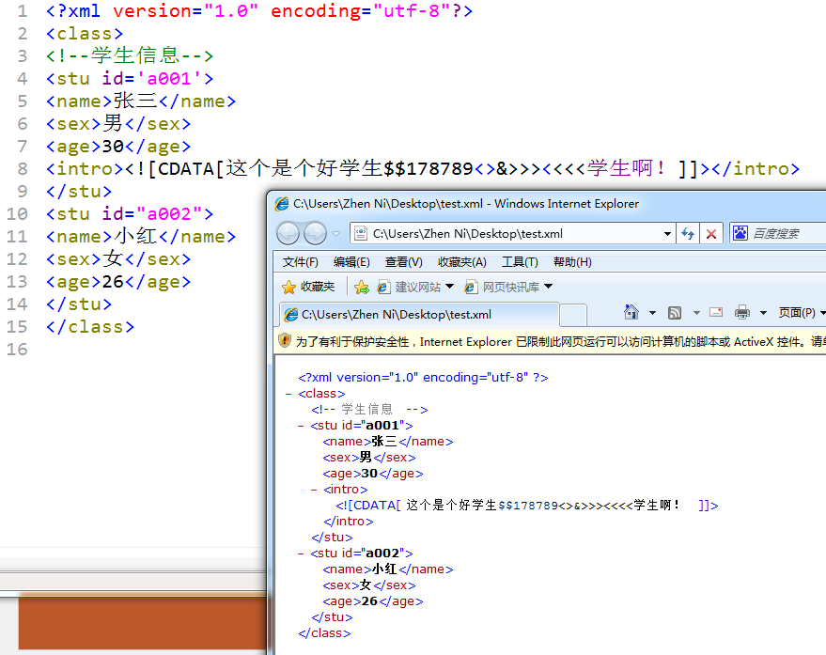
XML简单语法-CDATA节
Notes:
利用XML传小图片,把图片读成BYTE[] 数组。

Slide 39
XML简单语法-处理指令
HTML
CSS
XML
CSS
<!--pi将 css引入-->

Slide 40
XML简单语法-处理指令
处理指令，简称PI （processing instruction）。处理指令用来指挥解析引擎如何解析XML文档内容。
例如，在XML文档中可以使用xml-stylesheet指令，通知XML解析引擎，应用css文件显示xml文档内容。 <?xml-stylesheet type="text/css" href=“my.css"?>
处理指令必须以“<?”作为开头，以“?>”作为结尾，XML声明语句就是最常见的一种处理指令。

Slide 41
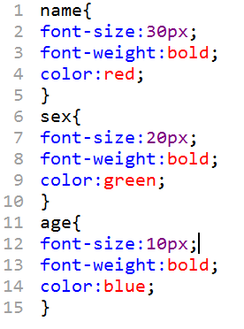
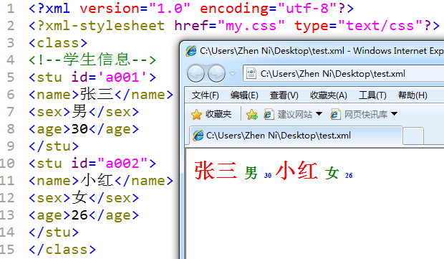

XML简单语法-处理指令
在XML文档中可以使用xml-stylesheet指令，通知XML解析引擎，应用css文件显示xml文档内容。 <?xml-stylesheet type="text/css" href=“my.css"?>

Slide 42
格式正规的XML文档-小结
遵循如下规则的XML文档称为格式正规的XML文档：
语法规范
XML声明语句
<?xml version="1.0" encoding="gb2312"?>
必须有且仅有一个根元素
标记大小写敏感
属性值用引号
标记成对
空标记关闭
元素正确嵌套
元素语法
名称中可以包含字母、数字或者其它字符，支持中文
名称中不能含空格
名称中不能含冒号(注：冒号留给命名空间使用)

Slide 43
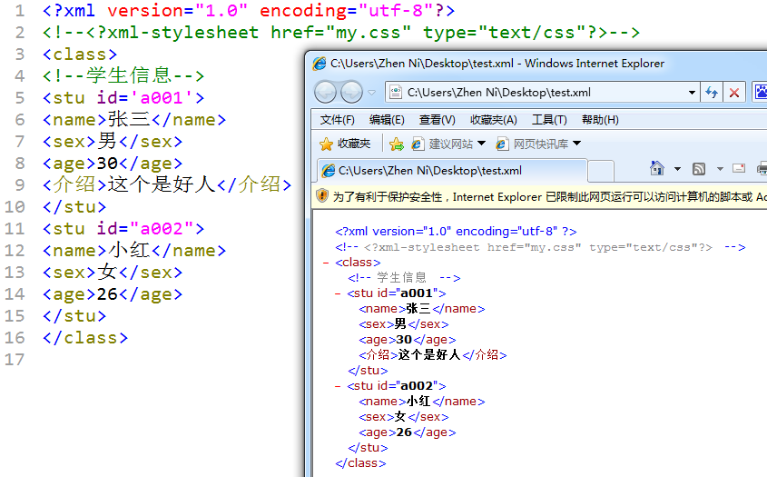
格式正规的XML文档-小结
名称中可以包含字母、数字或者其它字符，支持中文，不能以数字开头
名称中不能含空格
名称中不能含冒号(注：冒号留给命名空间使用)

Slide 44
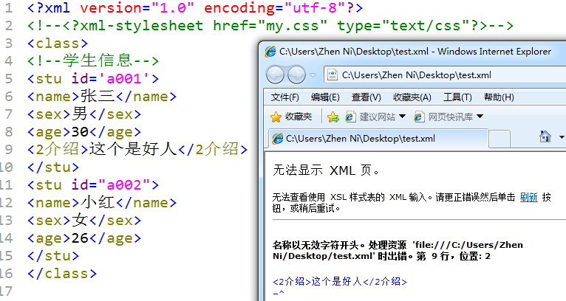
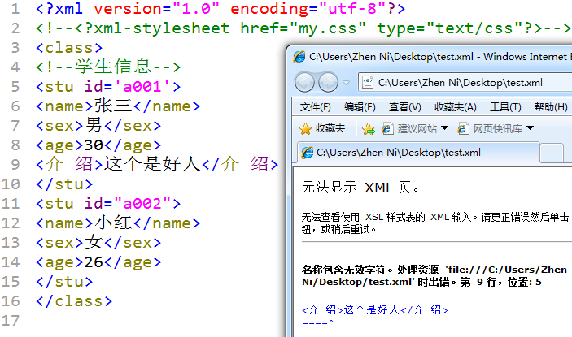
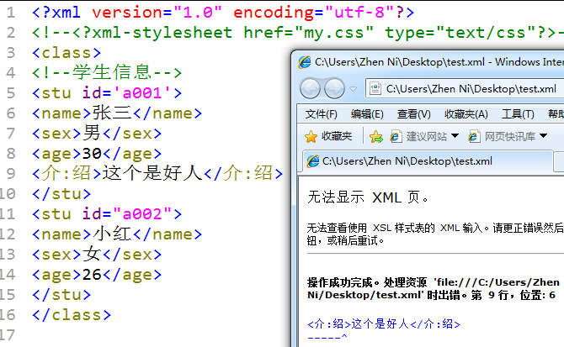
格式正规的XML文档-小结
名称中可以包含字母、数字或者其它字符，支持中文，不能以数字开头
名称中不能含空格 ，名称中不能含冒号(注：冒号留给命名空间使用)

